Slide 1
사용자로부터 숫자를 한 개 입력 받아 1부터 그 숫자까지의 합을
출력해 보세요.

Slide 2
사용자로부터 숫자를 두 개 입력 받아
첫번째 숫자부터 두번째 숫자까지의 합을
출력해 보세요.

Slide 3
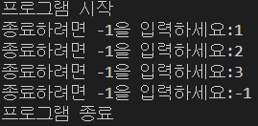
사용자로부터 -1을 입력 받으면
프로그램이 종료되는 프로그램을
작성해보세요.

Slide 4
감사합니다
design icon from flaticon.com
Copyright 2020. STARTCODING All rights Reserved

